Slide 1



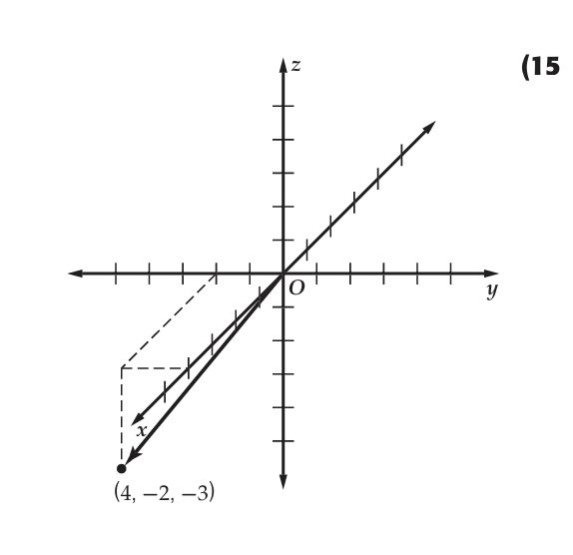


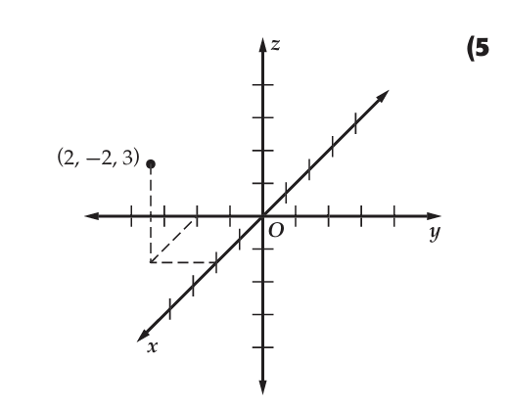
اليوم/ الخميس التاريخ/1446/07/23 الحصة/ الثانية
الموضوع/ المتجهات في الفضاء الثلاثي الأبعاد
حل الواجب
حل الواجب
مهاراتي
الرئيسية
الرئيسية
التهيئة
جواهر الحارثي @jewelsAlshdaddi
التدريس
التدريب
التقويم
الاغلاق

Slide 2



اليوم/ الخميس التاريخ/1446/07/23 الحصة/ الثانية
الموضوع/ المتجهات في الفضاء الثلاثي الأبعاد
حل الواجب
اختبار قصير
اختبار قصير
التهيئة
جواهر الحارثي @jewelsAlshdaddi
التدريس
التدريب
التقويم
الاغلاق
تقويم تشخيصي

Slide 3
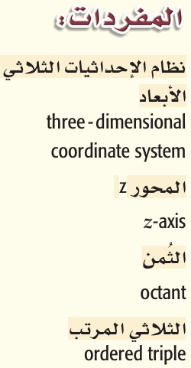
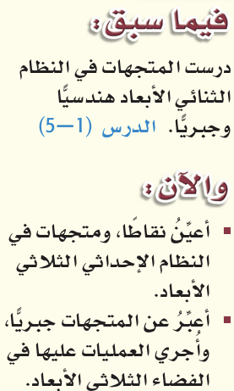
اليوم/ الخميس التاريخ/1446/07/23 الحصة/ الثانية
 | الموضوع/ المتجهات في الفضاء الثلاثي الأبعاد
حل الواجب
الأهداف الخاصة:
العمليات على المتجهات في الفضاء.
التعبير عن المتجهات في الفضاء جبريًا.
اختبار قصير
الرئيسية
التهيئة
جواهر الحارثي @jewelsAlshdaddi
التدريس
التدريب
التقويم
الاغلاق

Slide 4
جدول التعلم
الموضوع/
المتجهات في الفضاء الثلاثي الأبعاد
1446/07/23
حل الواجب
ماذا أعرف | ما أريد أن أعرف | ماذا تعلمت
اختبار قصير
الرئيسية
التهيئة
جواهر الحارثي @jewelsAlshdaddi
التدريس
الأهداف الخاصة:
العمليات على المتجهات في الفضاء.
التعبير عن المتجهات في الفضاء جبريًا.
التدريب
التقويم
الاغلاق

Slide 5

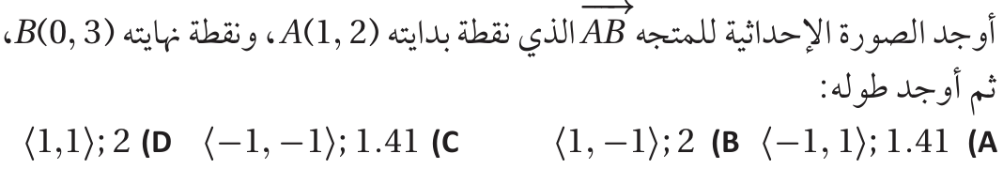

إثراء
الموضوع/
المتجهات في الفضاء الثلاثي الأبعاد
1446/07/23
حل الواجب
اختبار قصير
الرئيسية
التهيئة
جواهر الحارثي @jewelsAlshdaddi
التدريس
الأهداف الخاصة:
العمليات على المتجهات في الفضاء.
التعبير عن المتجهات في الفضاء جبريًا.
التدريب
التقويم
الاغلاق
تعلم تعاوني

Slide 6
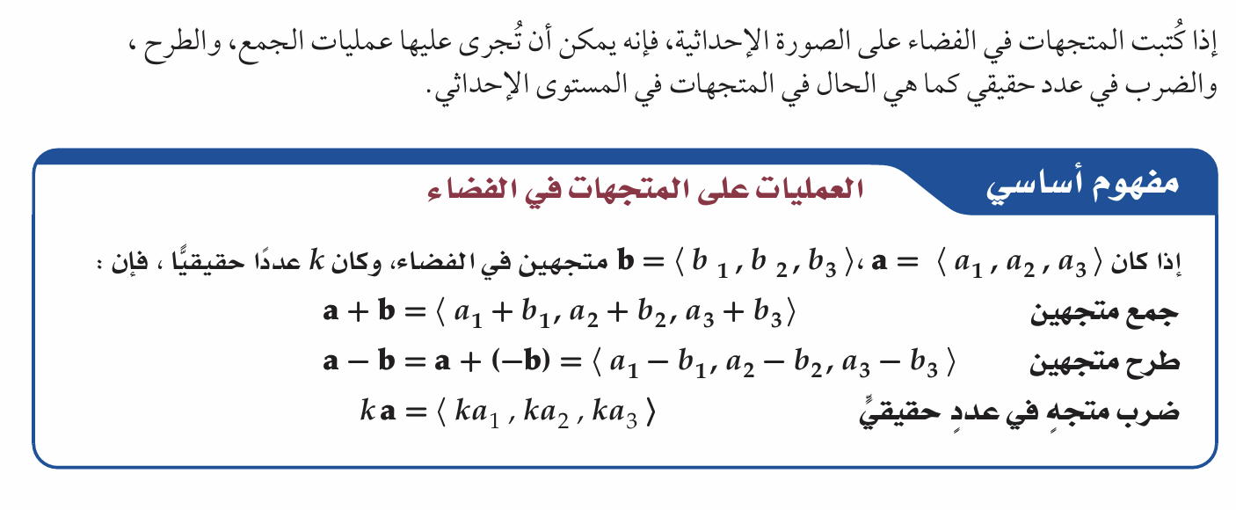
الموضوع/
المتجهات في الفضاء الثلاثي الأبعاد
1446/07/23
حل الواجب
اختبار قصير
الرئيسية
التهيئة
جواهر الحارثي @jewelsAlshdaddi
التدريس
الأهداف الخاصة:
العمليات على المتجهات في الفضاء.
التدريب
التقويم
الاغلاق

Slide 7
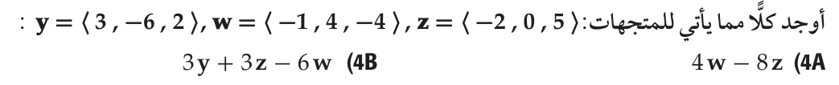

تحقق من فهمك
الموضوع/
المتجهات في الفضاء الثلاثي الأبعاد
1446/07/23
حل الواجب
اختبار قصير
الرئيسية
التهيئة
جواهر الحارثي @jewelsAlshdaddi
التدريس
الأهداف الخاصة:
العمليات على المتجهات في الفضاء.
التدريب
التقويم
الاغلاق
تعلم ذاتي

Slide 8
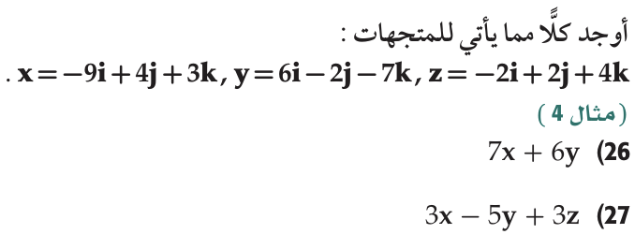

تـــدرب
الموضوع/
المتجهات في الفضاء الثلاثي الأبعاد
1446/07/23
حل الواجب
اختبار قصير
الرئيسية
التهيئة
جواهر الحارثي @jewelsAlshdaddi
التدريس
الأهداف الخاصة:
العمليات على المتجهات في الفضاء.
التدريب
التقويم
الاغلاق
تعلم أقران

Slide 9
تـــدرب
الموضوع/
المتجهات في الفضاء الثلاثي الأبعاد
1446/07/23
حل الواجب
اختبار قصير
الرئيسية
التهيئة
جواهر الحارثي @jewelsAlshdaddi
التدريس
الأهداف الخاصة:
العمليات على المتجهات في الفضاء.
التدريب
التقويم
الاغلاق
تعلم تعاوني

Slide 10
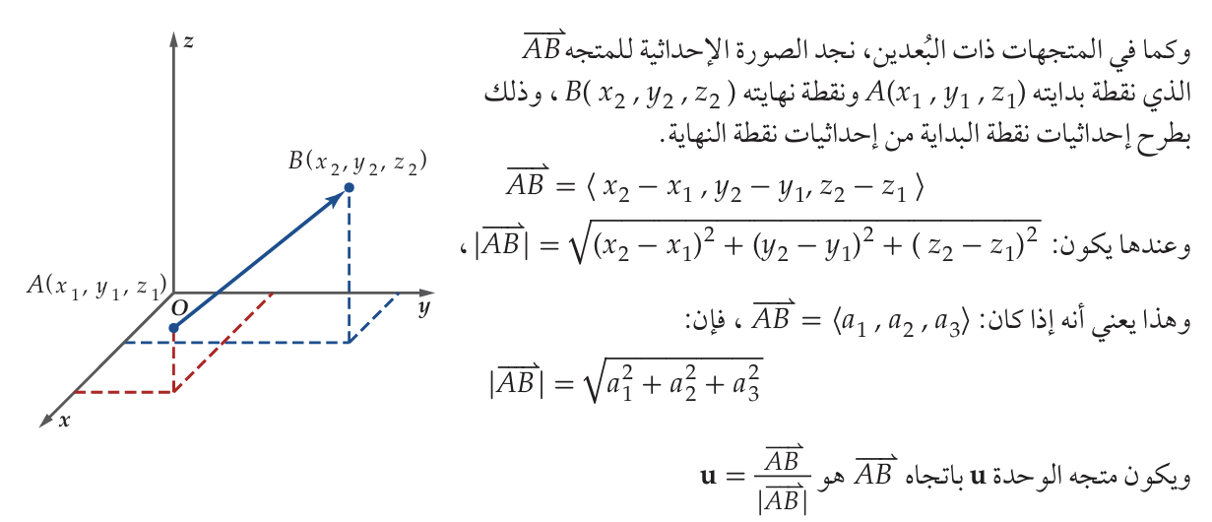
الموضوع/
المتجهات في الفضاء الثلاثي الأبعاد
1446/07/23
حل الواجب
اختبار قصير
الرئيسية
التهيئة
جواهر الحارثي @jewelsAlshdaddi
التدريس
الأهداف الخاصة:
التعبير عن المتجهات في الفضاء جبريًا.
التدريب
التقويم
الاغلاق

Slide 11
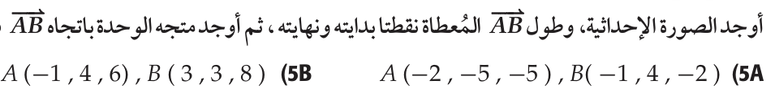
تحقق من فهمك
الموضوع/
المتجهات في الفضاء الثلاثي الأبعاد
1446/07/23
حل الواجب
اختبار قصير
الرئيسية
التهيئة
جواهر الحارثي @jewelsAlshdaddi
التدريس
الأهداف الخاصة:
التعبير عن المتجهات في الفضاء جبريًا.
التدريب
التقويم
الاغلاق
تعلم ذاتي

Slide 12
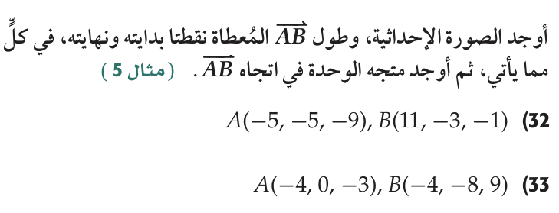
تـــدرب
الموضوع/
المتجهات في الفضاء الثلاثي الأبعاد
1446/07/23
حل الواجب
اختبار قصير
الرئيسية
التهيئة
جواهر الحارثي @jewelsAlshdaddi
التدريس
الأهداف الخاصة:
التعبير عن المتجهات في الفضاء جبريًا.
التدريب
التقويم
الاغلاق
تعلم أقران

Slide 13
تـــدرب
الموضوع/
المتجهات في الفضاء الثلاثي الأبعاد
1446/07/23
حل الواجب
اختبار قصير
الرئيسية
التهيئة
جواهر الحارثي @jewelsAlshdaddi
التدريس
الأهداف الخاصة:
التعبير عن المتجهات في الفضاء جبريًا.
التدريب
التقويم
الاغلاق
تعلم تعاوني

Slide 14
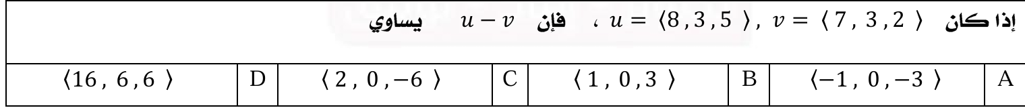
تحصيلي
الموضوع/
المتجهات في الفضاء الثلاثي الأبعاد
1446/07/23
حل الواجب
اختبار قصير
الرئيسية
التهيئة
جواهر الحارثي @jewelsAlshdaddi
التدريس
الأهداف الخاصة:
العمليات على المتجهات في الفضاء.
التعبير عن المتجهات في الفضاء جبريًا.
التدريب
التقويم
الاغلاق
تقويم تشخيصي

Slide 15
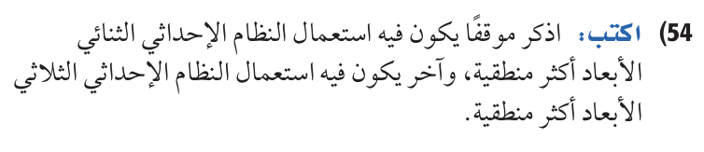
مهارات التفكير العليا
الموضوع/
المتجهات في الفضاء الثلاثي الأبعاد
1446/07/23
حل الواجب
اختبار قصير
الرئيسية
التهيئة
جواهر الحارثي @jewelsAlshdaddi
التدريس
الأهداف الخاصة:
العمليات على المتجهات في الفضاء.
التعبير عن المتجهات في الفضاء جبريًا.
التدريب
التقويم
الاغلاق

Slide 16
جدول التعلم
الموضوع/
المتجهات في الفضاء الثلاثي الأبعاد
1446/07/23
حل الواجب
ماذا أعرف | ما أريد أن أعرف | ماذا تعلمت
اختبار قصير
الرئيسية
التهيئة
جواهر الحارثي @jewelsAlshdaddi
التدريس
الأهداف الخاصة:
العمليات على المتجهات في الفضاء.
التعبير عن المتجهات في الفضاء جبريًا.
التدريب
التقويم
الاغلاق

Slide 17
الواجب
الموضوع/
المتجهات في الفضاء الثلاثي الأبعاد
1446/07/23
حل الواجب
23 – 29 – 35
صفحة 113
اختبار قصير
الرئيسية
التهيئة
جواهر الحارثي @jewelsAlshdaddi
جميلتي:
ضحِ بوقتكِ للدراسة الآن، وستحصدين ثمار حياة مليئة بالنجاح والراحة.
التدريس
الأهداف الخاصة:
العمليات على المتجهات في الفضاء.
التعبير عن المتجهات في الفضاء جبريًا.
التدريب
التقويم
الاغلاق

